Slide 1
KANBAN BOARD
+
VERSIONAMENTO
Notes:
SLIDE OBRIGATÓRIO

Slide 2
AGENDA
Kanban;
Trello;
Versionamento de código;
Git.

Slide 3

KANBAN
O que você entende por Kanban?

Slide 4
KANBAN
Kanban é um sistema de controle de estoque e fluxo de peças desenvolvido pela Toyota por volta de 1950/60;
Foi adaptado para diversas áreas, inclusive desenvolvimento de software, onde é muito utilizado para Gerenciamento de Projetos;
É um sistema visual de gestão de trabalho, que busca conduzir cada tarefa por um fluxo pré definido de trabalho.

Slide 5

KANBAN
Fonte: O que é Kanban: Guia completo (atualizado 2021)

Slide 6
KANBAN
Kanban é um fluxo de trabalho que busca indicar (e limitar) o trabalho em andamento;
O foco do Kanban é priorizar a produtividade e a organização das entregas;
O objetivo é proporcionar um trabalho mais transparente e direcionado.

Slide 7
KANBAN
O kanban tem três principais funções:
Gerenciar o fluxo de trabalho e facilitar a visualização da dimensão do que está sendo produzido e em que ritmo está sendo produzido;
Equilibrar os processos que vêm antes e depois, para que uma atividade não seja interrompida pela falta de uma outra que deveria ter sido entregue anteriormente;
Limitar a quantidade de trabalho que deve ser realizada pela equipe, respeitando a capacidade produtiva.

Slide 8
KANBAN
As três partes principais do Kanban são:
Cartão:
É a menor parte do kanban;
Trata-se de uma tarefa ou ação que precisa ser tomada para que o resultado final seja entregue;
Geralmente são diferenciados por um sistema de cores;
Cada vez que uma atividade muda de status, basta mover o cartão para a outra coluna que indica o estado atual.

Slide 9
KANBAN
As três partes principais do Kanban são:
Colunas:
Representam os status dos cartões;
Geralmente possui três colunas: A Fazer, Em Execução e Feito, mas essas colunas podem mudar de acordo com a necessidade da equipe de trabalho;
Os cartões devem ser movidos entre as colunas conforme seu status for mudando, dando um panorama do que está pendente e do que já foi concluído.

Slide 10
KANBAN
As três partes principais do Kanban são:
Quadro:
O quadro nada mais é do que o kanban como um todo, organizado em colunas e cartões.
Cada quadro é um kanban e uma única equipe pode trabalhar com vários quadros simultaneamente.

Slide 11
VANTAGENS DO KANBAN
Priorização de tarefas:
Com a adequação de cores, ordem ou colunas, é possível destacar uma tarefa para demonstrar a importância da mesma.
Aumento da produtividade:
Considerando que o Kanban permite ver futuras tarefas, não há tempo ocioso. Também, se especifica o que deve ser feito, não sendo necessário o retrabalho.

Slide 12
VANTAGENS DO KANBAN
Redução de custos:
O aumento da produtividade já traz uma redução de custos. Mas, também é possível direcionar melhor a equipe com a eficiência e a facilidade que a metodologia Kanban mostra.
Autonomia:
É fácil olhar para o quadro e entender o status das entregas e também o que precisa ser feito, isso estimula a autonomia da equipe de trabalho já que eles podem verificar sozinhos o andamento das entregas.

Slide 13
TRELLO
Existem vários softwares que possibilitam a implementação do sistema Kanban;
Um dos mais famosos é o Trello, é bastante completo e gratuito;
Possibilita criação de quadros, colunas e cartões;
Disponibiliza diversas formas de edição dos cartões e customização das listas (colunas);
Na forma de Power-Ups, permite integração com diversos outros serviços de software.

Slide 14
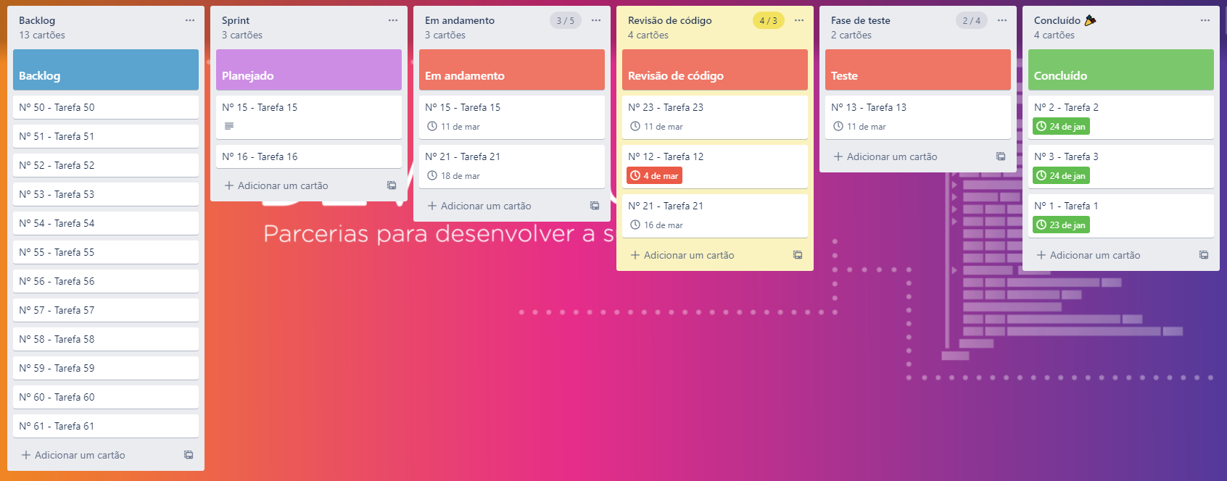
TRELLO
Modelo de Kanban para facilita a visão do andamento do projeto

Slide 15

LISTA DE EXERCÍCIOS
Vamos ver como vai funcionar o processo de apresentação e resolução das listas de exercícios que devem ser realizadas semanalmente, visando a fixação dos conteúdos apresentados na semana!

Slide 16
LISTA DE EXERCÍCIOS
Às sextas-feiras ocorre o encontro de tira-dúvidas, nesse momento vocês devem tirar todas as suas dúvidas referente aos conteúdos apresentados.
Também é realizada a correção de alguns exercícios que possam ter gerado dúvidas e dificuldades.

Slide 17
LISTA DE EXERCÍCIOS
O objetivo após esse encontro é que vocês não fiquem com nenhuma dúvida e dominem o conteúdo proposto.
Caso você tenha alguma dúvida sobre a tarefa a realizar (exercício), pergunte no canal tira-dúvidas do Slack, ou traga na sexta-feira para discutirmos.

Slide 18
20:20
20:40
Notes:
SLIDE OBRIGATÓRIO

Slide 19
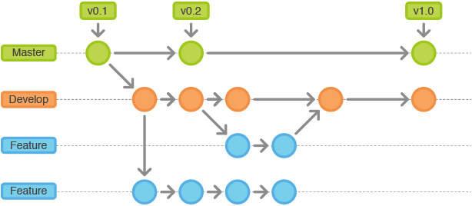
VERSIONAMENTO DE CÓDIGO
O que vocês entendem por versionamento?

Slide 20
VERSIONAMENTO DE CÓDIGO
O versionamento é o gerenciamento de versões diferentes de um documento de texto qualquer;
Não precisa ser apenas para código;
É utilizado no desenvolvimento de software para controlar as diferentes versões e histórico de desenvolvimento do código.

Slide 21
VERSIONAMENTO DE CÓDIGO
Imagine que você está escrevendo um programa e precisa editar um arquivo, porém, você quer manter uma cópia da versão anterior desse arquivo como segurança.
Desse modo, você pode retomar seu arquivo da versão anterior, caso algo em sua alteração dê errado, ou por algum motivo você queira voltar para a versão anterior.

Slide 22
VERSIONAMENTO DE CÓDIGO
Vamos supor que o seu arquivo se chama index.html. Você já construiu bastante coisa, e não gostaria de perder seu progresso caso algo dê errado. Por isso, você cria uma cópia desse arquivo e a chama de index_estavel.html, e continua editando o arquivo index.html.
Desta forma você versionou seu código, pois agora existem 2 versões do arquivo index.html.

Slide 23
VERSIONAMENTO DE CÓDIGO
E qual o problema de versionar código criando cópias físicas para cada alteração?
Imagine que você continuou trabalhando nesse mesmo programa por mais alguns dias e foi criando várias cópias desse arquivo.

Slide 24
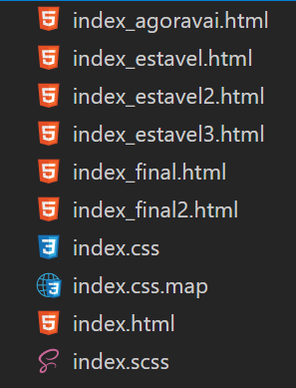
VERSIONAMENTO DE CÓDIGO
Quando você olha para sua pasta, ela está assim:

Slide 25
VERSIONAMENTO DE CÓDIGO
Alguns dias depois, você volta a mexer nesse mesmo projeto e se depara com alguns problemas:
Você não sabe mais qual é a versão mais recente do arquivo;
Você não sabe qual a diferença entre cada versão do arquivo;
Você não sabe em qual delas está aquela alteração específica que você fez.

Slide 26
GIT
Criado por Linus Benedict Torvalds e lançado em 2005, se tornou a principal ferramenta de controle de versão;
Através dela podemos desenvolver projetos na qual diversas pessoas podem contribuir simultaneamente editando e criando novos arquivos e permitindo que os mesmos possam existir sem o risco de suas alterações serem sobrescritas.

Slide 27
GIT
Git é um sistema de controle de versão de arquivos;
Com ele, podemos manter um histórico de todas as alterações que foram realizadas em nossos arquivos de código fonte;
Em equipe, podemos visualizar todas as alterações realizadas por todos os membros.

Slide 28
GIT
Cada nova funcionalidade (ou correção) que você adicionada na sua aplicação, você salva nesse sistema de controle;
Muitas vezes, uma nova funcionalidade/correção significa vários arquivos alterados de uma só vez;
Ao final do desenvolvimento de cada nova funcionalidade ou correção, salvamos o estado dos arquivos naquele momento.

Slide 29
GIT
Cada “salvar” desses, fica registrado em um “pacotinho de alterações”. É o que chamamos de “commit”;
Quando você quiser voltar o estado da sua aplicação para um ponto específico do passado, ou apenas visualizar como era esse código em algum momento passado, você faz isso facilmente.

Slide 30
GIT
Seja para comparar uma versão do código que funcionava com outra que não está mais funcionando, resolvendo um bug;
Ou apenas descobrir o que foi alterado de uma versão para outra, por diversas outras razões.

Slide 31
GIT CONFIGURAÇÃO
Vamos realizar a instalação do Git.
Windows: https://gitforwindows.org/
Linux/macOS: https://git-scm.com/downloads
Para verificar se a instalação foi executada com sucesso:
git --version

Slide 32
GIT CONFIGURAÇÃO
Vamos criar uma conta no github.
https://github.com/

Slide 33
GIT CONFIGURAÇÃO
Vamos configurar o Git.
Configurar o nome e e-mail que irão aparecer no commit. Para isso utilizamos os seguintes comandos:
git config --global user.name "Seu nome"
git config --global user.email "email@example.com"
git config --list

Slide 34
GIT CONFIGURAÇÃO
O SSH é um protocolo de rede que permite a conexão com determinados servidores por meio de uma comunicação criptografada, trazendo mais segurança para as transações de dados;
O Github permite que você crie chaves SSH para que você gerencie tudo de maneira remota, com segurança e sem precisar fornecer seu nome de usuário e token de acesso pessoal toda vez que quiser acessar.

Slide 35
GIT CONFIGURAÇÃO
Configurar a chave SSH:
Abrir o terminal;
Executar o comando para criação da chave:
ssh-keygen -t ed25519 -C "email@example.com"
Adicionar chave privada no ssh-agent, o ssh-agent é um gerenciador de chaves ssh:
eval $(ssh-agent -s)
ssh-add ~/.ssh/id_ed25519

Slide 36
GIT CONFIGURAÇÃO
Copiar chave pública:
No Windows:
clip < ~/.ssh/id_ed25519.pub.
No Linux:
cat ~/.ssh/id_ed25519.pub.
MacOS:
pbcopy < ~/.ssh/id_ed25519.pub

Slide 37
GIT CONFIGURAÇÃO
Adicionar chave no Github
Abra o Github e vá no ícone de perfil > Settings, no canto superior direito;
Na barra lateral de configurações do usuário, clique em "SSH and GPG keys";
Clique no botão "New SSH key";
No campo "Título", adicione um rótulo descritivo para a nova chave;
Cole a chave pública que está na área de transferência no campo "Chave";
Clique em "Add SSH key".

Slide 38
GIT CONFIGURAÇÃO
Testando a conexão SSH
Executar o seguinte comando: ssh -T git@github.com;
Aguarde as mensagens e digite "yes" para continuar;
Verifique se a mensagem resultante contém seu nome de usuário e o sucesso da sua autenticação.

Slide 39
GIT LOCAL
Fluxo de trabalho:
Modificar arquivos no seu diretório de trabalho;
Preparar os arquivos, adicionando eles à sua área de preparo;
Fazer o commit, que leva os arquivos como estão na área de preparo e armazena de forma permanente no diretório do Git.

Slide 40
GIT LOCAL
Antes de começar, precisamos aprender os principais comandos Git:
git init: inicia um novo repositório;
git add .: Adiciona todos os arquivos que foram modificados ou podemos remover o ponto e adicionar um arquivo específico, ex: git add index.html;
git status: Verificar o status dos arquivos adicionados;
git commit -m “Mensagem do commit”: comando utilizado para salvar suas informações no repositório.

Slide 41
GIT LOCAL - PRÁTICA
Em uma pasta com os arquivos, iniciaremos um repositório git com git init
Em seguida, se deve preparar os arquivos para adicioná-los de fato ao repositório. Fazemos isso com git add .
Agora vamos executar o git status para ver o que foi adicionado;
Por fim criamos um commit integrando o código com git commit -m “mensagem do commit”

Slide 42
GIT REMOTE
Além do gerenciamento local do repositório, existe o gerenciamento remoto, ou simplesmente repositório remoto;
Esse repositório é o original do qual os locais são uma cópia, e é para onde as alterações dos repositórios locais vão;
Os repositórios podem ser públicos ou privados. Em ambos os casos para alterarmos o repositório principal precisamos de uma permissão correspondente;

Slide 43
GIT REMOTE
Fluxo de trabalho remoto:
Obter um repositório remoto com “git clone url-do-repositório”;
Enviar uma alteração de código(commit) com “git push”;
Obter as alterações de um repositório posteriores a ser clonado com “git pull”.

Slide 44
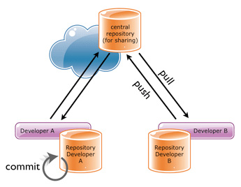
GIT REMOTE
Fluxo de trabalho remoto:

Slide 45
GIT REMOTE - PRÁTICA
Vamos criar um repositório no github;
Em seguida vamos clonar esse repositório utilizando o comando git clone;
Vamos adicionar alguns arquivos na pasta e realizar o commit;
Atualizar as alterações no git remoto com o comando git push.

Slide 46
LISTA DE COMANDOS GIT
git init - inicia um novo repositório;
git add . - Adiciona todos os arquivos que foram modificados;
git status - Mostra informações dos arquivos que foram modificados;
git commit -m “Mensagem do commit” - comando utilizado para salvar suas informações no repositório;

Slide 47
LISTA DE COMANDOS GIT
git push origin nomeDaBranch - Comando utilizado para enviar as informações para o repositório criado;
git pull origin nomeDaBranch - Comando utilizado para pegar/atualizar as informações do repositório direto do servidor(github por exemplo);
git log - Mostra um log de todos os commits feitos;

Slide 48
LISTA DE COMANDOS GIT
git clone urlDoRepositorio - Utilizado para baixar um repositório de fora para o seu computador;
git revert 'número do hash' - Utilizado para reverter alterações de um commit. É possível pegar o número da hash com o git log.

Slide 49
MATERIAL COMPLEMENTAR
Kanban - kanbanize
Trello - blog.trello
Trello - trello
Kanban - rockcontent

Slide 50
MATERIAL COMPLEMENTAR
Git - woliveiras
Git - medium
Commit - conventionalcommits
Commit - karma-runner
Playlist Git e GitHub para iniciantes: Willian Justen;
Configuração SSH: GitHub;

Slide 51

AVALIAÇÃO DOCENTE
O que você está achando das minhas aulas neste conteúdo?
Clique aqui ou escaneie o QRCode ao lado para avaliar minha aula.
Sinta-se à vontade para fornecer uma avaliação sempre que achar necessário.
Notes:
SLIDE OBRIGATÓRIO

Slide 52
Notes:
SLIDE OBRIGATÓRIO

